Slide 1
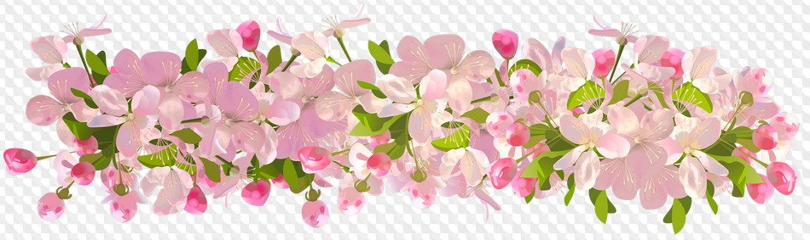


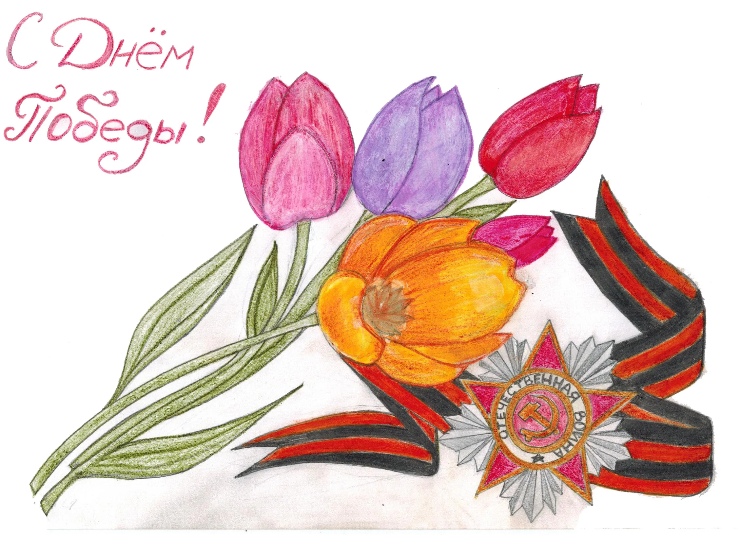
Школьный Калейдоскоп
!
Ежемесячное
электронное
издание
май 2022
МБОУ «СОШ №24» №9
1 мая – Праздник Весны и Труда Первое мая – это легендарная дата, история борьбы рабочих за гуманные условия труда и равноправие. Многие государства имеют все предпосылки чествовать Первомай, поэтому неудивительно, что география первомайских торжеств охватывает почти 86 стран. Праздники, посвященные труду или трудящемуся населению, имеются в 142 странах. Сегодня первые числа мая у многих россиян связаны больше с трудом и весенним настроением, а вот раньше праздник был немыслим без патриотических парадов, знамен и демонстраций. Сначала его гордо именовали «День международной солидарности трудящихся», потом название сократили до Дня труда, а сегодня Первомай величают Праздником Весны и Труда.
Весёлый праздник первомайский
Во все селенья заглянул:
В кишлак у снежных гор Алтайских,
В кавказский солнечный аул,
В село на Каме и на Волге,
В дома шахтёров на Дону.
Весёлый день, шумливый, долгий,
Проходит через всю страну!
У нас сегодня каждый весел!
И праздник мирного труда
Под звуки музыки и песен
Вошёл в родные города.
Что такое День Победы
Что такое День Победы?
Это утренний парад:
Едут танки и ракеты,
Марширует строй солдат.
Что такое День Победы?
Это праздничный салют:
Фейерверк взлетает в небо,
Рассыпаясь там и тут.
Что такое День Победы?
Это песни за столом,
Это речи и беседы,
Это дедушкин альбом.
Это фрукты и конфеты,
Это запахи весны…
Что такое День Победы –
Это значит – нет войны.
.
1

Slide 2


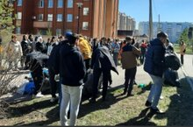
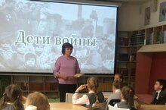

Когда-то за руки родителей, держась,
Входили в школьный двор несмело,
Вы были первоклассниками, да,
Но как же быстро время пролетело!
Сегодня взрослые ребята перед нами,
Стоят, прощаясь с детства днями,
Мы не расстанемся навеки с вами,
А говорим лишь «До свиданья».
Желаем вам, ребята дорогие,
Успехов, смелости во всем,
Чтобы дерзали, не боялись,
Чтоб были все преграды нипочем.
Пусть школьные вдруг вспомнятся уроки
И пригодятся неожиданно они,
И пусть сердца у каждого из вас, родные,
Любовью и добром всегда окажутся полны!
Зеленая Весна-2022
Экологический субботник «Зеленая Весна-2022» проходит во всех регионах нашей страны с 23 апреля по 23 мая. Каждый год объединяются более 1 млн человек, которые участвуют в различных мероприятиях, направленных на улучшение состояния окружающей среды, экологическое просвещение и благоустройство территорий. Наша школа тоже не осталась в стороне. Благодаря ребятам была убрана территория школы и микрорайона 3В.
Громкие чтения
В нашей школьной библиотеке прошел день громкого чтения с учениками 1 класса. Громкие чтения относятся к наиболее плодотворным способам общения в библиотеке между взрослыми и детьми особенно младшего возраста. Цель громкого чтения – научить активно слушать, чтобы расслышать и понять прочитанное. Читали рассказы С. Алексеева по книге «Сто рассказов о войне», а также смотрели документальный фильм «Дети войны».
2

Slide 3

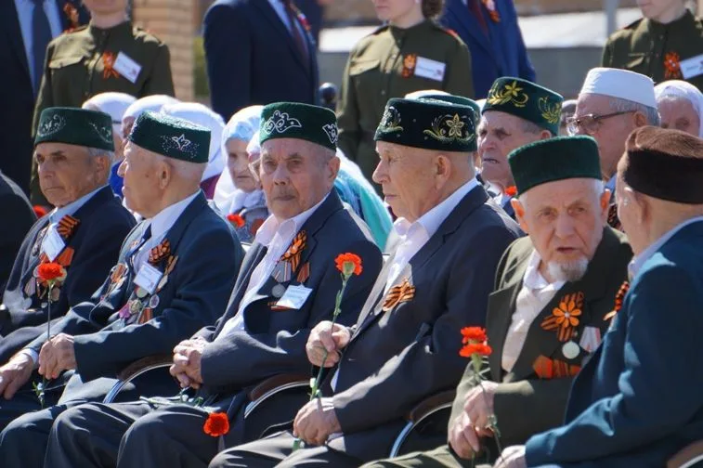
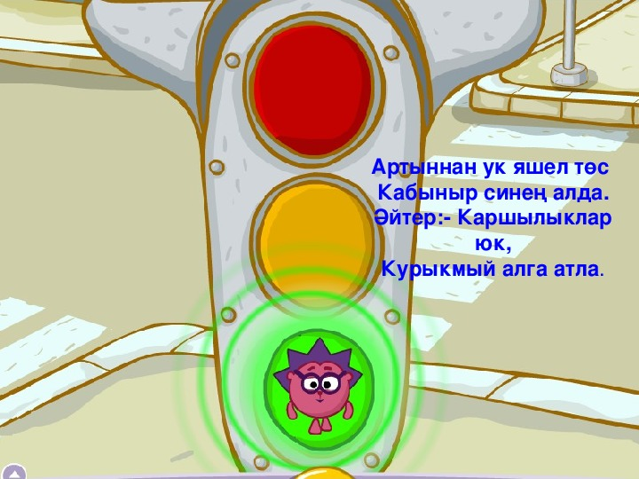
Кадерле Бөек Ватан сугышы ветераннары! Тыл хезмәткәрләре! Сугыш елы балалары! Хөрмәтле милләттәшләр!
Илебез Бөек Җиңүнең 77 еллыгын бәйрәм итә.Җиңү көне безгә миллионнарның каны һәм җаны бә­рабәренә яулануы белән бөек, изге һәм кадерле. Сугыш тәмамланганга 77 ел үтсә дә, хәтер яши, хәтер мәңгелек. Ватан өчен дәһшәтле көрәштә кан койган ветераннарның яралары да гомерлек. Тән яралары төзәлсә дә, җан яраларының сык­рау­ларын, газиз ирләрен яу кырында югалткан тол­лар­ның йөрәкләре сулкылдауларын, ә сугыш елы балаларының әрнү­-сагышларын оныта торган түгел…Без, сугыштан соң туган буыннар, бүген Сезнең алда баш иеп, тиңдәшсез батырлыгыгызга, рухыгызның нык­лыгына сокланабыз. Бүген дә сафта булуыгыз бе­лән горурланабыз. Бай тормыш тәҗрибәгез, зирәк киңәшләрегез белән яшь буында туган җиргә мәхәббәт, Ватанга хөрмәт тәрбия­лисез. Барысы өчен дә зур рәхмәт Сезгә !
Җәйге каникулда үз-үзеңне тоту кагыйдәләре
- Юлда йөрү кагыйдәләрен үтә.
- Янгын куркынычсызлыгы кагыйдәләрен үтә.
- Җәмәгать урыннарында үз-үзеңне тоту кагыйдәләрен үтә.
- Өйдә үзең генә булу кагыйдәләрне үтә.
- Телефоннан сөйләшү кагыйдәләрен үтә.
- Суда куркынычсызлык кагыйдәләрне үтә.
- Олылардан башка елга буйларына барма.
- Агач һәм коймаларга менмә.
- Яшен, көчле җил, давыл вакытында үз-үзеңне саклау кагыйдәләрен үтә.
- Сәгать 21.00 дән соң олылардан башка урамга чыкма.
- Урамда кычкырып сөйләшү, көлү – әдәпсезлек.
- Урамны чүпләмә: көнбагыш чүбе, конфет кәгазе, җиләк- җимеш чүбе, кәгазь һ.б. ташлама.
- Кинотеатрда тавышланма, йөгереп уйнама.
- Тамашачыларга комачаулама: сызгырма, кычкырып сөйләшмә, урындыклар белән тавыш чыгарма.
- Итәгатьле, тәртипле бул.
-Җәмәгать урыннарында булу вакытын исеңнән чыгарма.
3

Slide 4

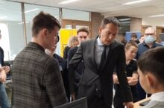





IT - фестиваль «Almet digital art»
В Инженерном лицее состоялся IT - фестиваль «Almet digital art» - очень интересное и значимое мероприятие для развития компетенций школьников.
В рамках фестиваля команда нашей школы показала отличные результаты и проявила высокую активность во всех номинациях.
«Цифровое искусство»: Тазова Азалия, Ломоносов Никита, Ильин Никита - 3 место.
Тимофеев Эмиль- 2 место. Создал электронный гимн Сабантуя-2022.
Лаборатория идей, создание игр, приложений и другое…. И здесь наши ребята были на высоте! Отдельные слова благодарности команде девочек 11 класса, которые в Хакатоне защитили крутой проект, созданный там же, в стенах лицея, за 6 часов и получили отклик экспертов, а именно Порунову Викторию и Зайнуллину Алину пригласили в команду разработчиков IT-парка.
Рассмотрим несколько основных правил поведения, которые гарантируют безопасность на каникулах:
Необходимо соблюдать правила дорожного движения, быть осторожным и внимательным на проезжей части дороги.
Не стоит без ведома родителей уходить в лес, на водоемы, а также уезжать в другой город.
Категорически не рекомендуется играть вблизи железной дороги или проезжей части, а также ходить на пустыри, заброшенные здания, свалки и в темные места.
Нужно соблюдать все правила пожарной безопасности.
Вести себя на водоемах нужно максимально осторожно.
Нельзя гладить и тем более дразнить бездомных животных.
Не рекомендуется разговаривать с незнакомыми людьми и обращать внимание на знаки внимания или какие-либо приказы посторонних.
4
Верстка и дизайн – Тимофеев Э.
Главный редактор – Бикмухаметова Р.А.
Корректор –Юсупова Л.Н.
Адрес редакции – г.Альметьевск, ул.
Шевченко 136, Школа №24, каб. №302
4

